Slide 1

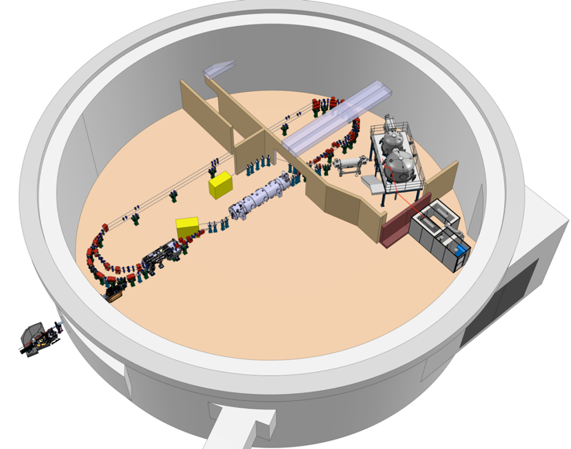
Project Progress Review (PPR) 04-2026
Conditionnement et faisceau avec le canon
R. Roux
29 Mai 2026

Slide 2
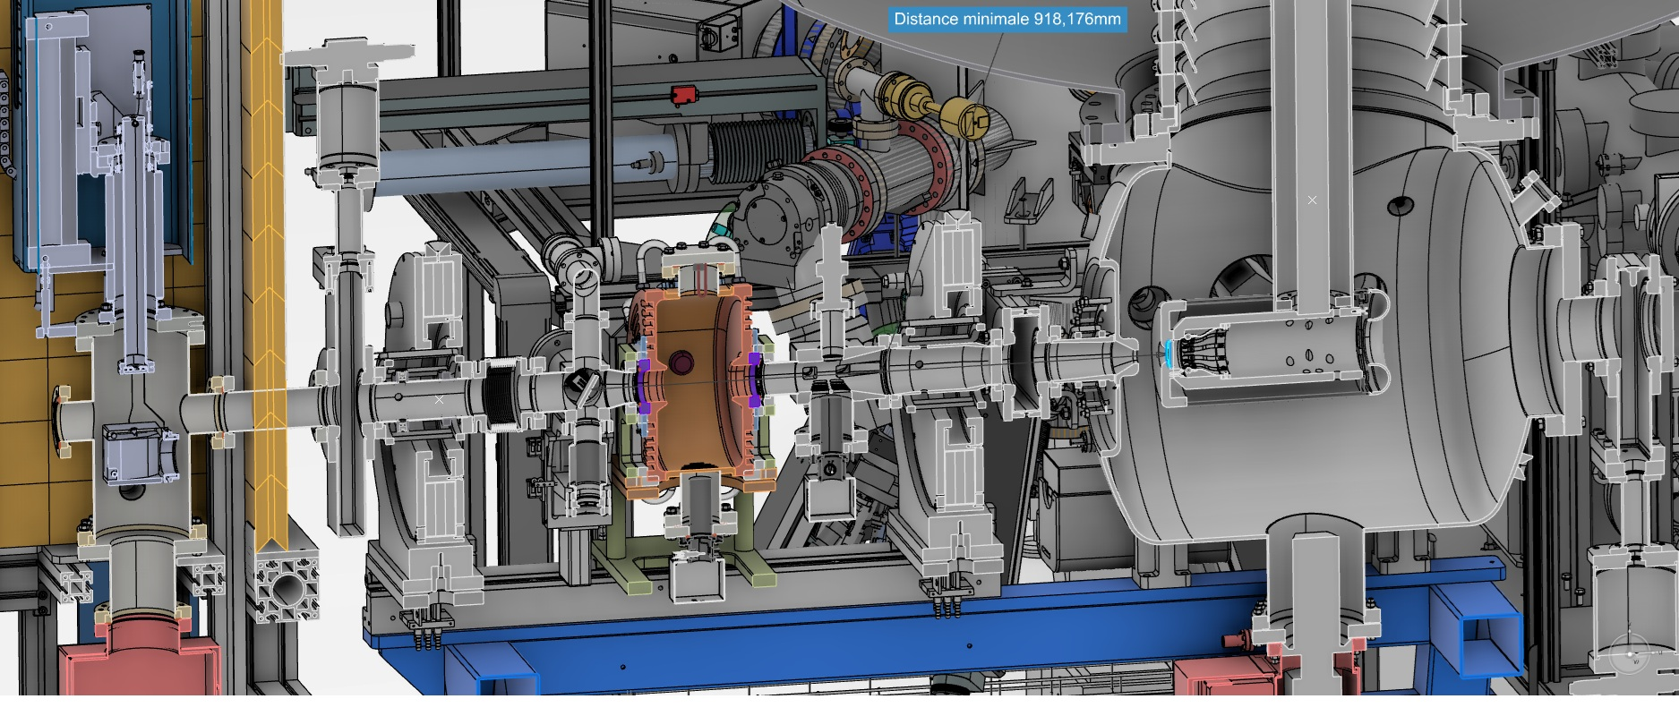
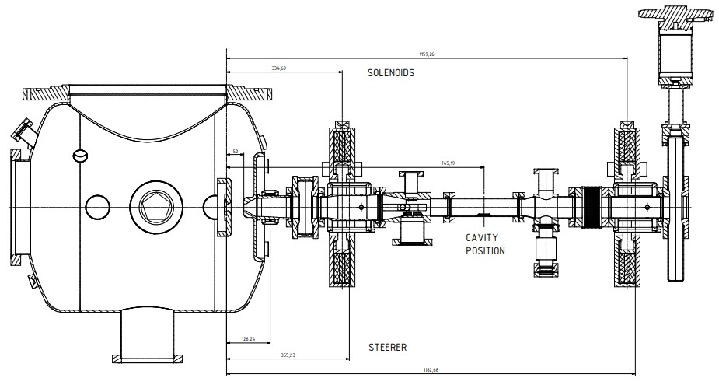
Conditionnement
Mesure radiations
ici
CF à 1,5 m de
la photocathode

Slide 3
conditionnement
Cathode purement métallique
1er conditionnement, le 9/12/2025, on a atteint 250 kV, 0.233 µSv/h
10/12/2025: 260 kV; 2.3 µSV/h
11/12/2025: 295 kV; 1.8 mSv/h au pic, décru vers 30 µSv
26/01/2026: 260 kV; 300 µSv au pic mais 2 arrêts brutaux à 116 kV

Slide 4
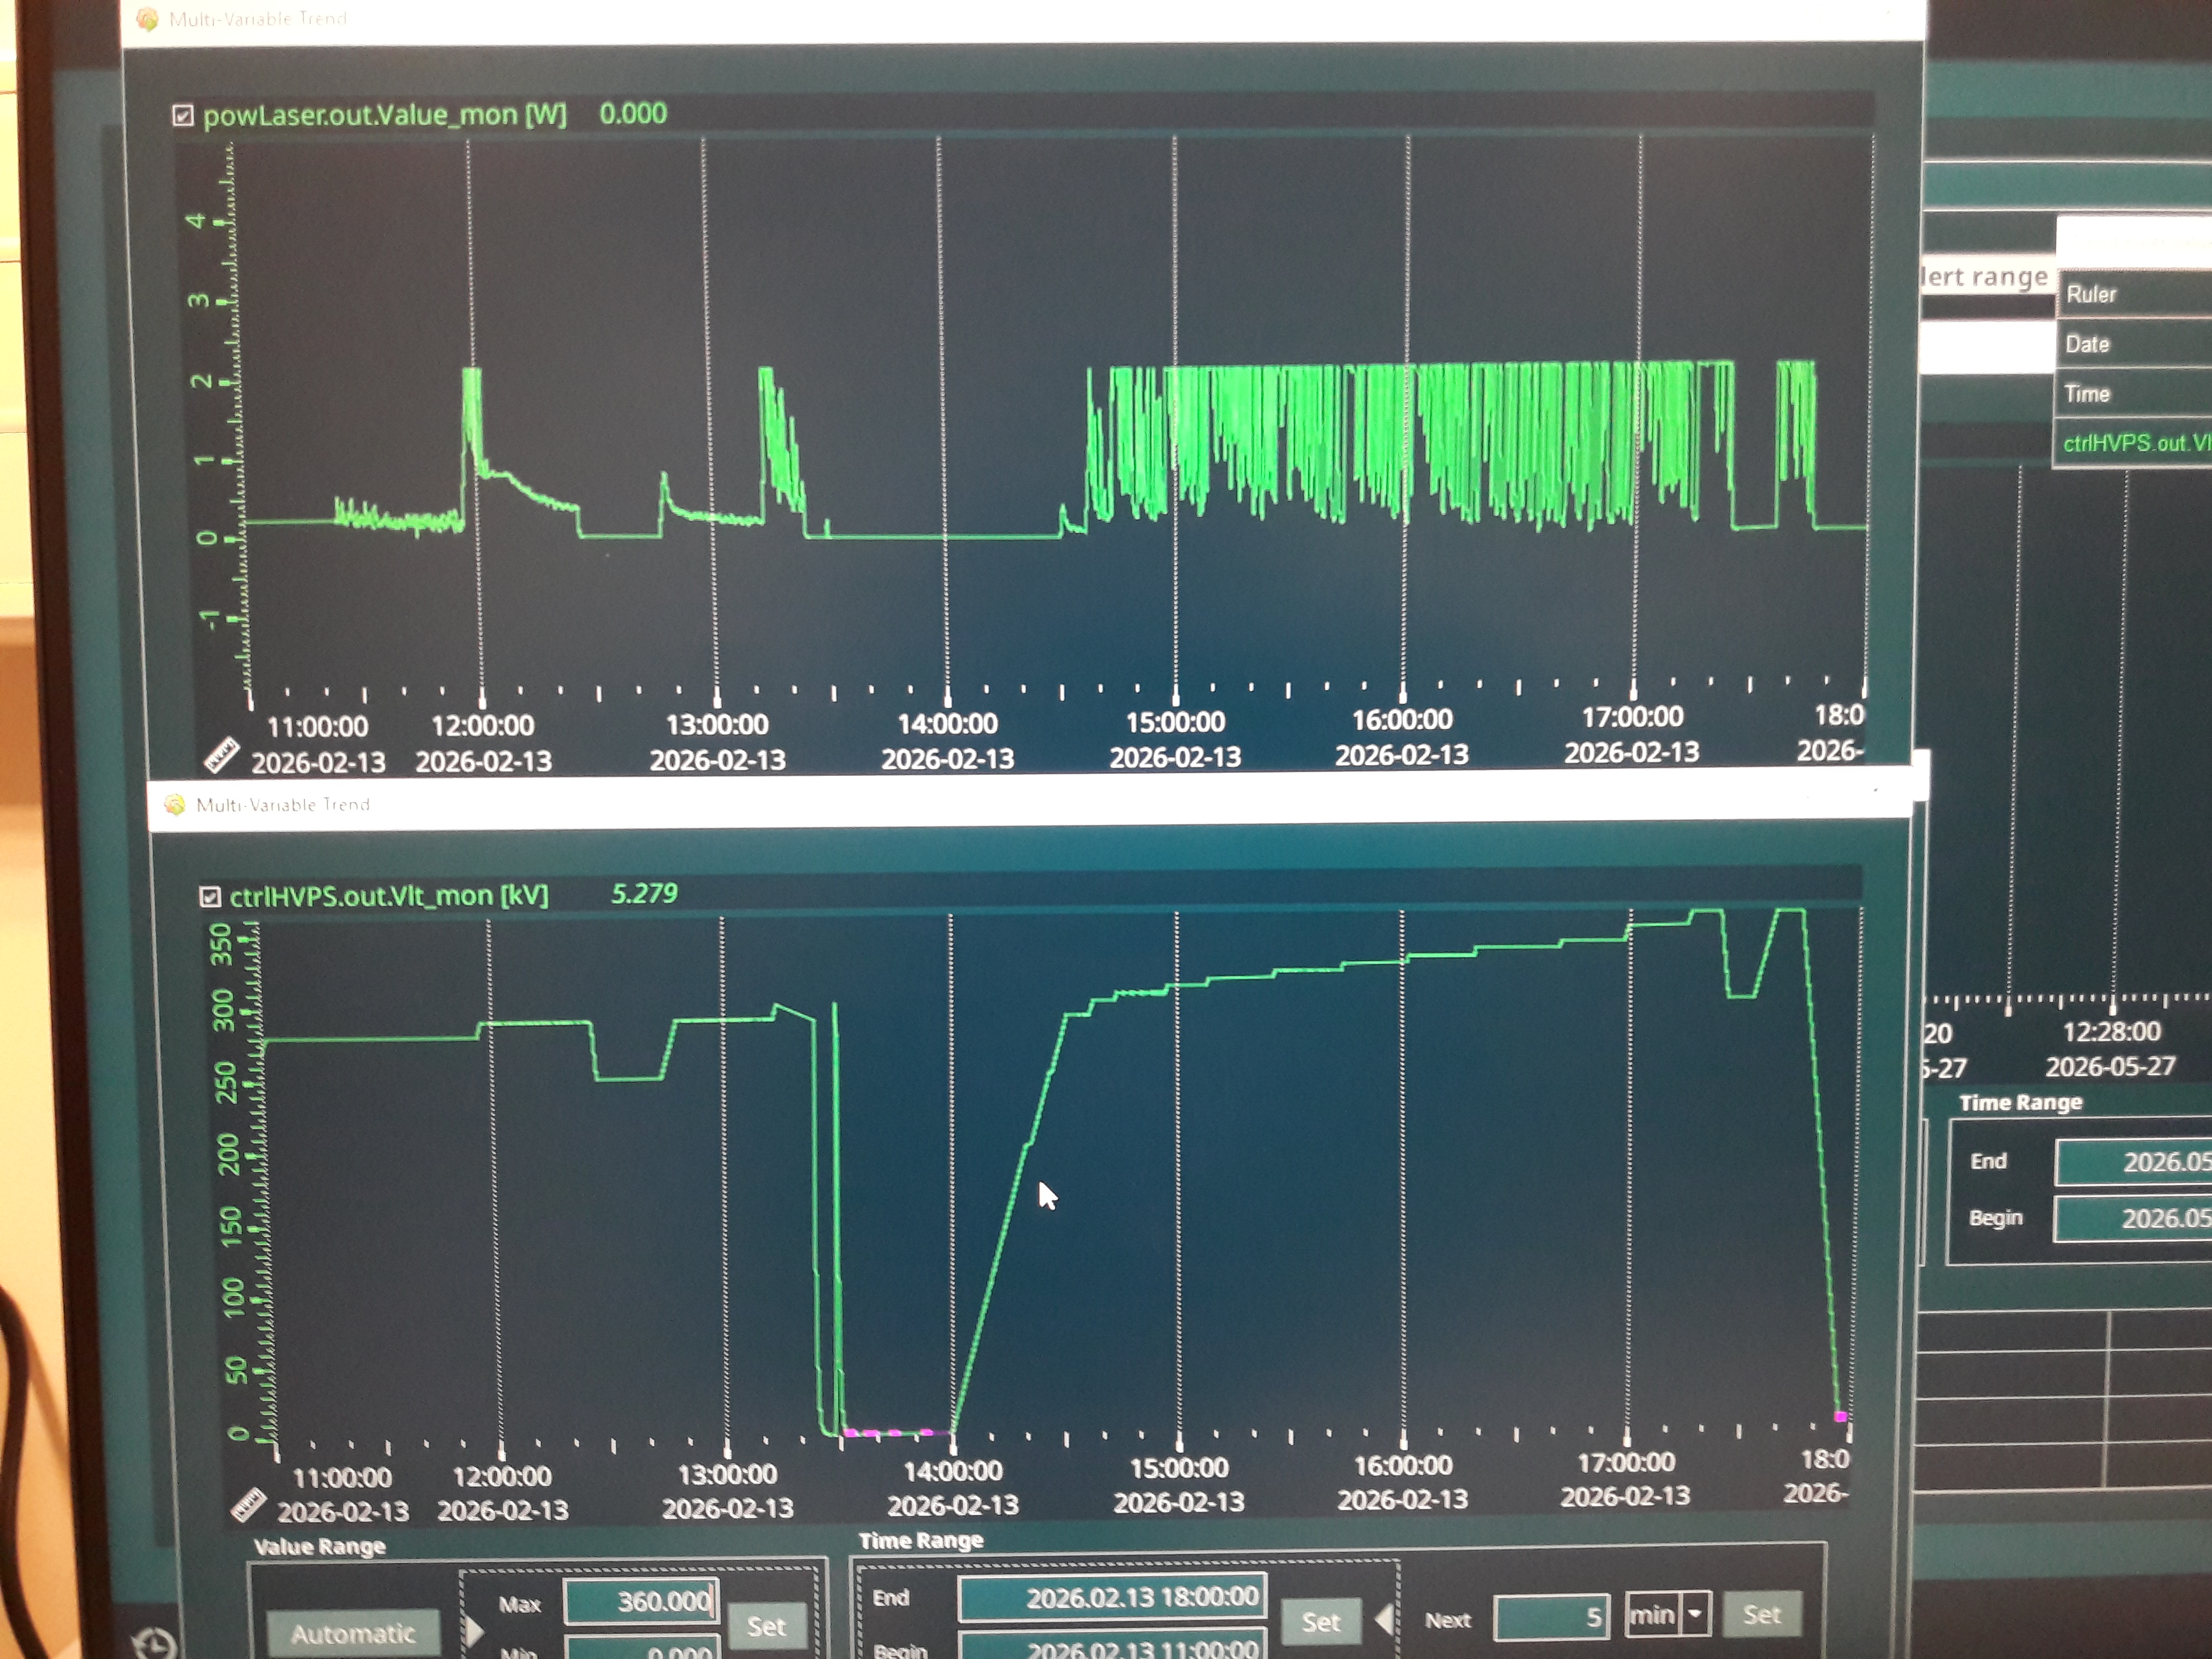
conditionnement
Cathode purement métallique
13/02/2026: 280 kV; 4 mSv au pic, décru vers 1 mSv. Record à 330 kV, > 2 mSv; coupure et remontée brutale à 300 kV

Slide 5
conditionnement
13/03/2026, après visite Créatec: 350 kV, vide canon 2,510⁻¹¹ mbar, 2 mSv au pic, décru vers 0,115 mSv. On descend à 320 kV, 0 µSv pendant 1 h. 340 kV, 1 pic court > 2 mSv puis décroit vers 0 et rien pendant 1h. 350 kV, des pics courts > 2 mSv. Encore une coupure et remontée brutale à 350 kV.
27/03/2026: coupures HT sur balise SPR même à 300 kV; pics longs de radiations à 300 kV, 0.4 mSv pendant 30 mn
3/04/2026: conditionnement jusqu’à 320 kV, radiations continues ≈ 0,4 mSv/h

Slide 6
1er faisceau
1er faisceau le 11/05/2026 avec une photocathode insérée le 7/05, dernière mesure de QE avant transfert = 5.2 %
Conditionnement: jusqu’à 230 kV en une demi-heure et stop par précaution pour faisceau, rad. = 13 µSv/h
15h20 insertion de l’écran YAG, pas de courant d’obscurité, on arrête, on met la résistance de 5 kΩ
16h31 HT à 200 kV
16h33 écran inséré, solénoide 1 à 44 A, on voit le faisceau!!!! Puis plus rien, un petit malin a joué avec le shutter et a fait
tomber le PSS…
On envoie le laser à 10 Hz, 5 % d’AOM (=5 % de Plaser max)
Reprise à 17h13 et acquisition d’images, analyse diapo suivante
Impossible de mesurer un courant sur la CF

Slide 7
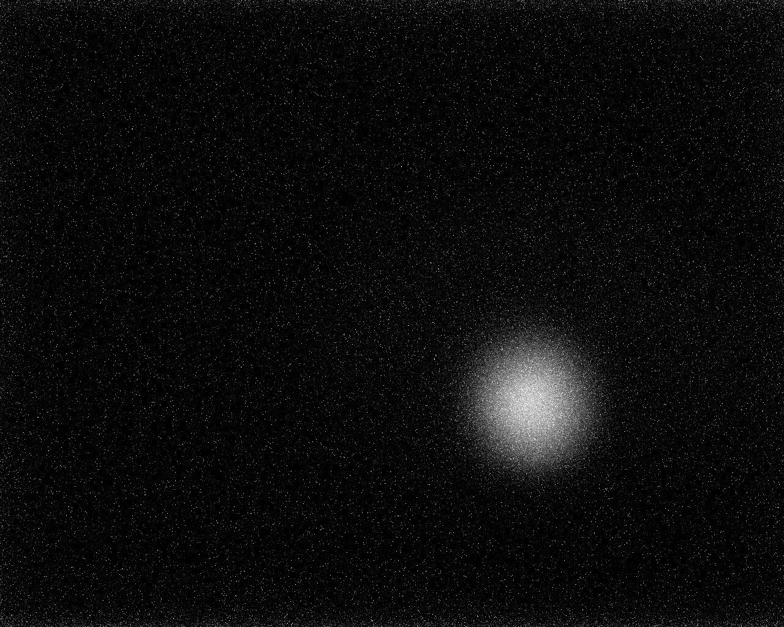
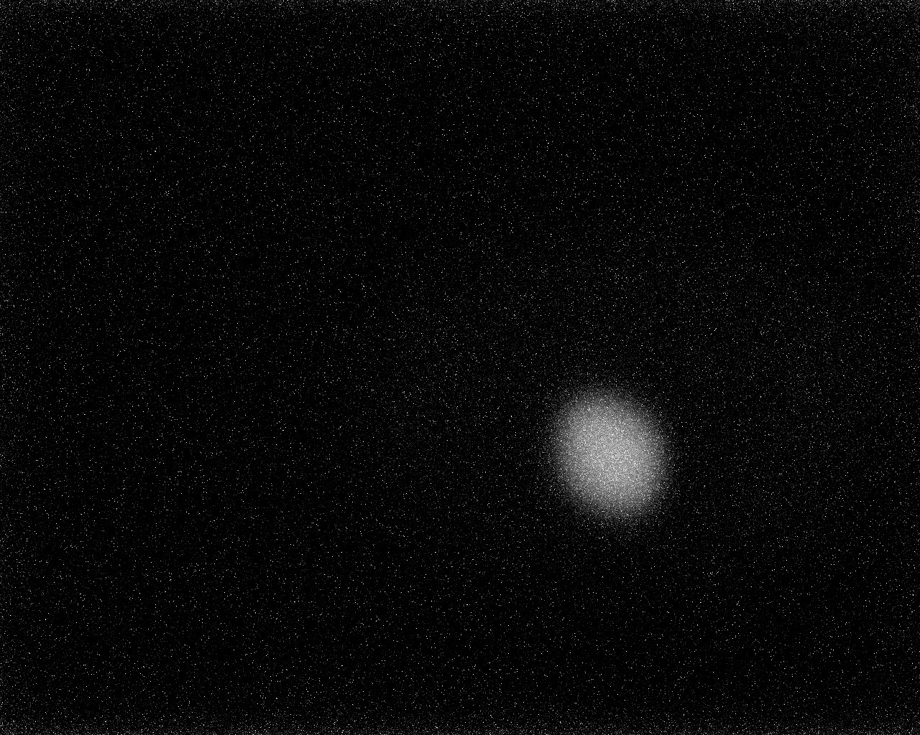
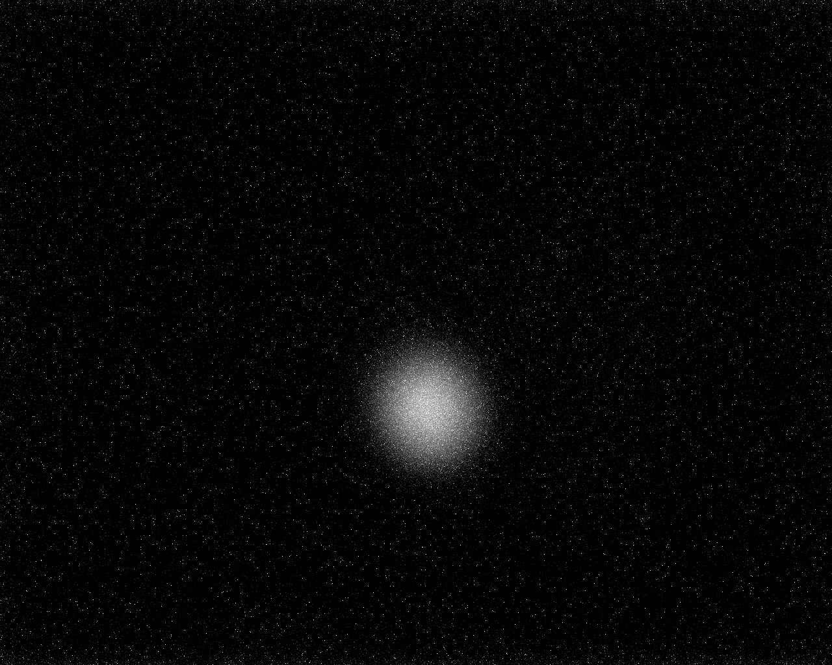
1er faisceau suite
σ_{x} = 1.6 mm
σ_{x} = 1.48 mm
σ_{x} = 1.52 mm
σ_{y} = 1.7 mm
σ_{y} = 1.6 mm
Seule image
Où on a 46 A
Dans le nom de fichier
Simulation pour 10 pC, laser gauss 1.5 mm
=> σ_{x} = 1.66 mm
σ_{y} = 1.8 mm
ε = 0.8 mmmrad

Slide 8
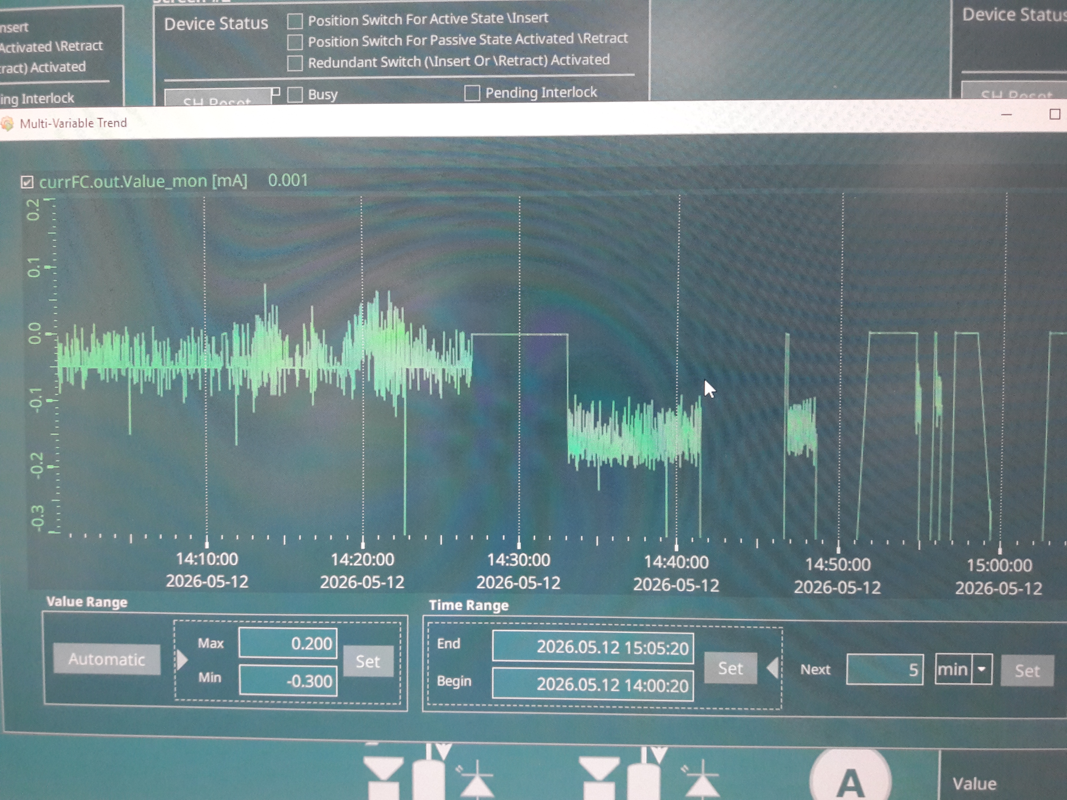
12/05/2026
Mesures avec la coupe de Faraday (CF)
Après avoir compris que ICF (réel) = 10xICF(cc) et I alimHT (réel) = 5x I alimHT (cc) !!!
AOM (%) | I CF (mA)
5 | 0.5
8 | 1
10 | 1.6
15 | 2.5
Signal très bruité, pourquoi?
Stabilité laser = 0.1 %

Slide 9
12/05/2026
QE = 6 %
au lieu de 5.2 %

Slide 10
12/05/2026
B. Mercier
Laser 5% / QE 4,91%
Laser 10% / QE 5,78%
Laser 8% / QE 4,91%
Laser 15% / QE 5,19%
Fort dégazage due à la désorption
stimulée par les électrons (ESD)

Slide 11
12/05/2026
BM 28/05/2026
Calcul du QE
B. Mercier
Mesure du courant faisceau sur l’alimentation de la cathode du canon
Mesure d’Anahi
Mesure de la puissance laser en fonction des mesures effectuées par Anahi du 20/05/2026 et avec un facteur de transmission de 0,65
Evolution du QE à regarder en fonction de la charge extraite

Slide 12
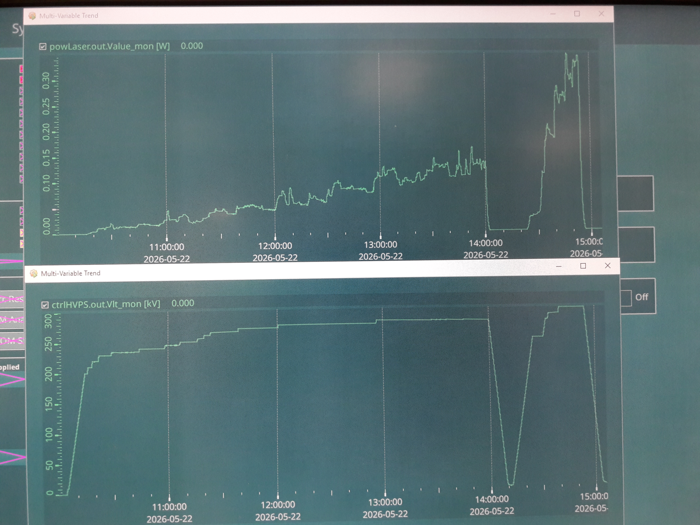
21&22/05/2026
Mesures avec les BPM, alignement parfait pour CorVert = 0.04 A.
conditionnement

Slide 13
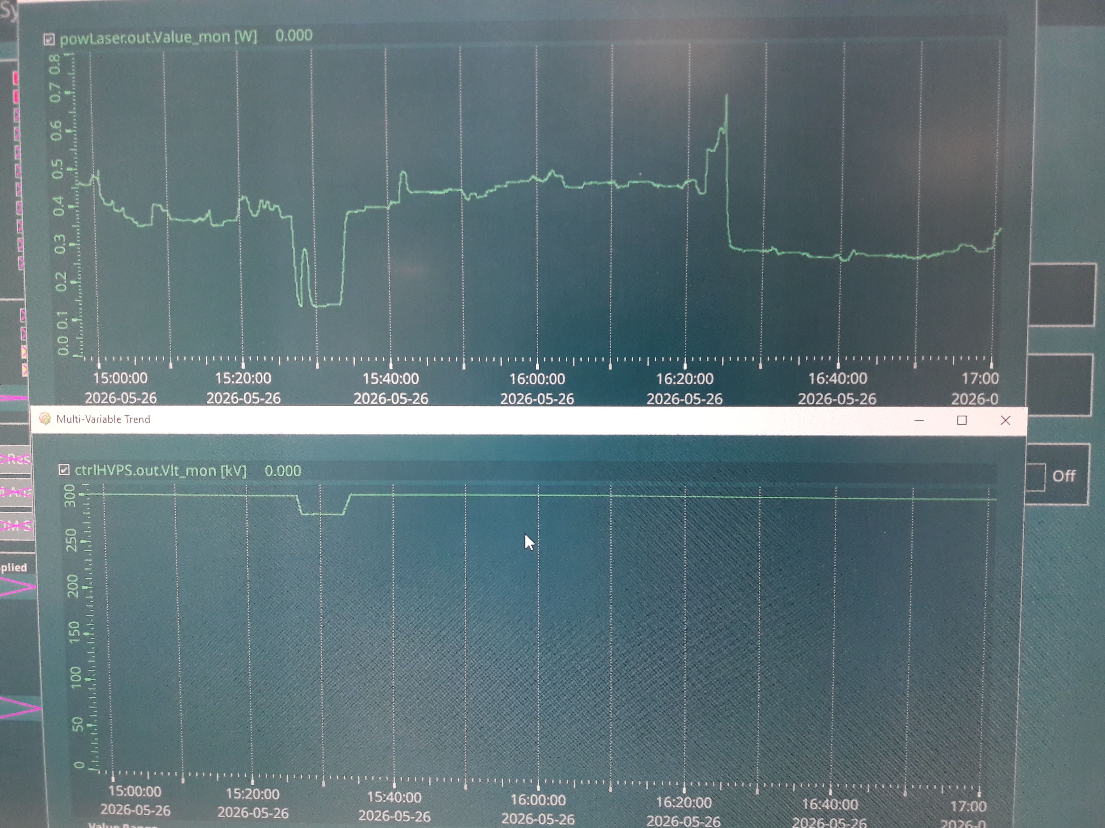
26/05/2026
Conditionnement, tentative pour voir le courant d’obscurité
Vanne fermée
Vanne ouverte
Rien sur le YAG
Rien sur la CF
Aucun changement du niveau de radiations
vanne canon ouverte ou fermée
Pas de faisceau obscur
qui sort du canon?
Radiations = émission de champ
qui reste dans le canon?

Slide 14
28/05/2026
Mesures du courant en fonction de la puissance laser => QE
AOM à 30 % pendant 1h10
QE = 4.3 %
le courant passe de 2.66 mA à 2.34 mA
en 1h10
Fit exponentiel => τ = 47 mn
Analyse de Maud: 500 mn

Slide 15
conclusion
1er résultats très encourageants: conditionnement HT facile et obtention de 2.7 mA à 30 % de
la puissance laser max, quasi assuré d’avoir les 5 mA pour le commissioning de l’injecteur
Mystère sur le courant d’obscurité/niveau de radiations produit par le canon
Dégradation du QE: lié à la qualité du vide? Au courant produit? À la puissance laser?
Perspectives
Améliorer la fiabilité de la mesure de la CF
Refaire un vrai scan du solénoide sur l’écran YAG mais mesure du courant indispensable
Changer la position du laser sur la photocathode => QE
Influence des électrodes de polarisation canon et CF
Continuer le conditionnement de la CF et poursuite de l’augmentation du courant de faisceau
Changer de photocathode

Slide 16
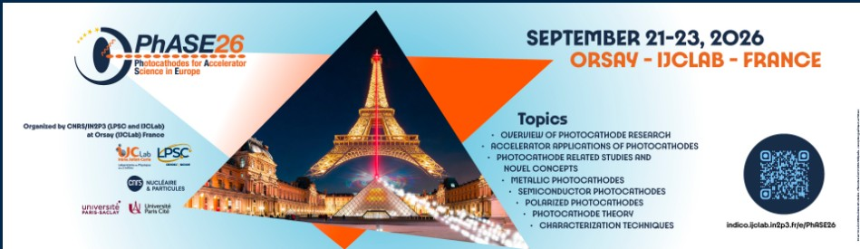
conclusion
Workshop photocathodes à IJCLab
https://indico.ijclab.in2p3.fr/event/13323/overview

